Slide 1
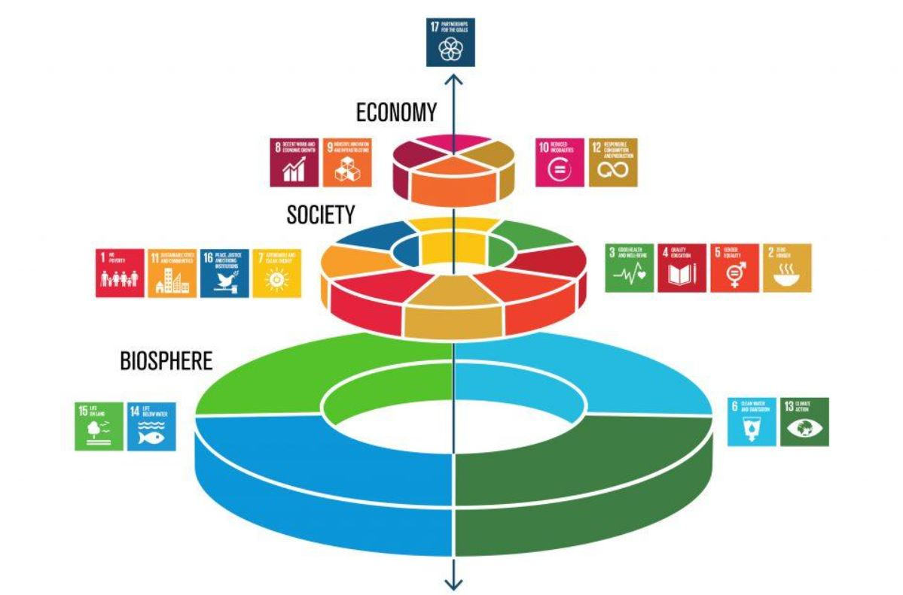
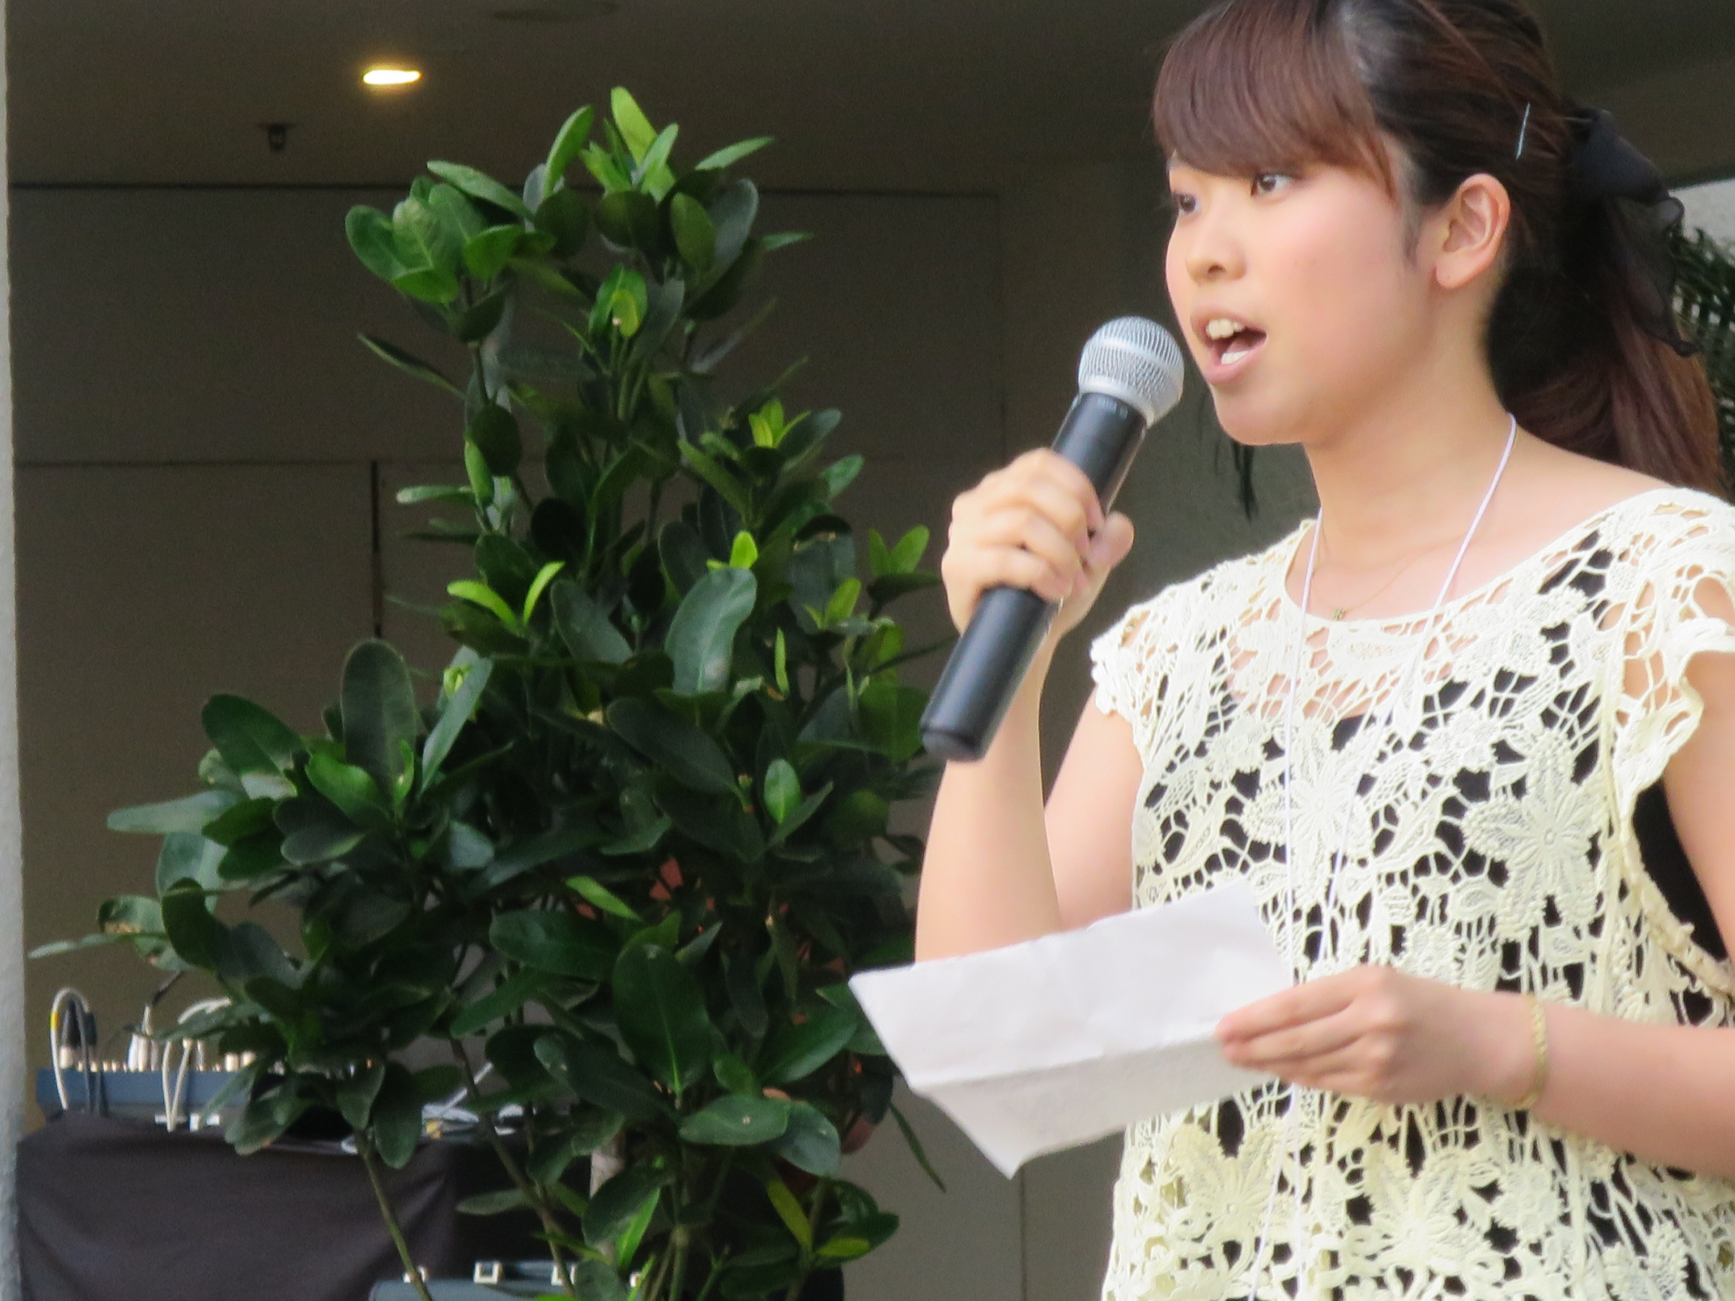
GWAは共に活動するメンバーを募集しています！
GWAは、
SDG’ｓに準拠した活動の「見える化」を促進し
ジェンダー平等と働きがいと経済成長がある世界の実現に貢献したいと考えています。
第9回女子学生スピーチコンテスト4/20予定
GWAでは、将来を担う若い世代がグローバルに活躍するためのスキルや
経験を重ねてもらうお手伝いをしています。スピーチコンテストに参加
した学生の数はのべ250名を超えています。2019年も関東、中部・関西、
九州予選会を経て、決勝は東京で開催します。審査員としての参加や
情報シェアーへの協力をお願いします。（
第9回 グローバル女子会IN高知7/5~7
女性パワーで、地方活性化にお役に立ち、かつ、世界各国及び日本各地域
からの参加者が前向きなエネルギーを交換しあえる場として継続しています。
2019年は、はちきんパワーあふれる高知での開催です。エネルギーの交換をしたい女性の方のご参加お待ちしています。
第1回GWA日本語スピーチコンテスト
GWAの2019年の新たな調整は、「世界中の日本語人材の育成」です。ダイバーシティーを念頭に入れた、世界
中に日本語が出来る人材ネットワークを作ります。
世界8都市で日本語スピーチコンテストを開催し、優勝者を高知大会に招待します。1月中旬からクラウドファンディングをスタートしますので応援お願いします。
GWAの取組や予定については、ホームページで公開しています。 http://www.753global.com（現在更新中）
（社）グローバルウィメンズアソシエーション
お問合せ gwamail33@gmail.com

